Slide 1
Praktikum Autonomes Fahren
Gruppe 2, 31.03.2022
Cindy Ebertz, Julius Rüssel, Julin Nowoczyn, Sebastian Ebertz, Julian Stockmann, Roland Zimmermann, Marco Müller
1 | 31.03.2022

Slide 2
Agenda
1
Architektur
2
Kartendaten
3
Planning
4
Perception
5
Acting
6
Ausblick

Slide 3
Architektur
3 | 31.03.2022

Slide 4
Architektur
Module
Competition Manager: Einlesen der Zielkoordinaten
Starter: Komfortables Starten aller Module
Actor: Fahren
Map Manipulation: Aufbereitung und Bereitstellung der Kartendaten
Perception: Wahrnehmung der Umgebung um das Auto
Planning: Planen des Pfad von Start zu Ziel
Validation: zur Validierung von Tests zur Entwicklungszeit

Slide 5
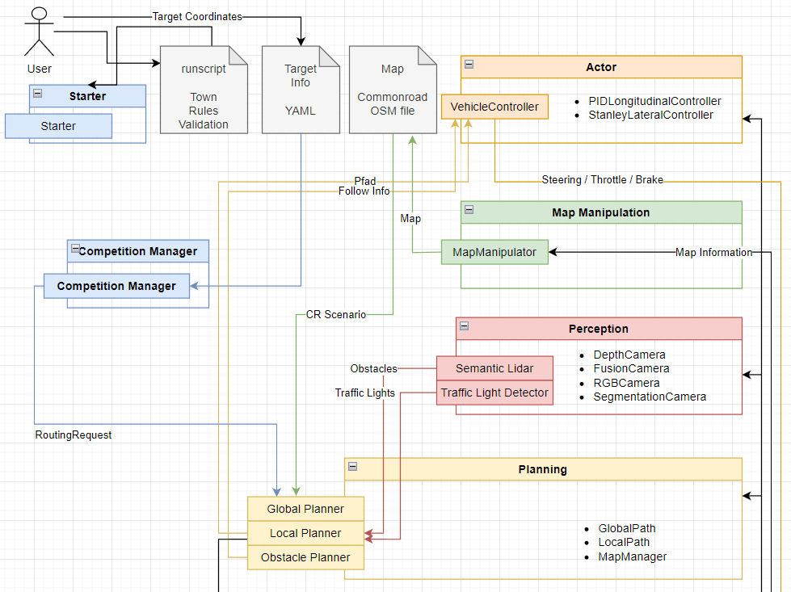
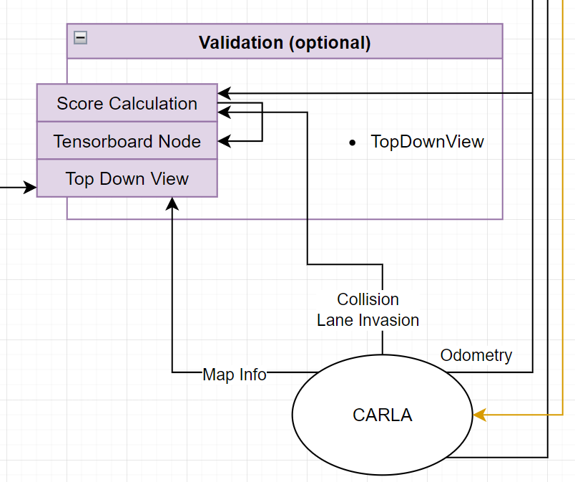
Architektur
Zusammenhänge

Slide 6
Kartendaten
6 | 31.03.2022

Slide 7
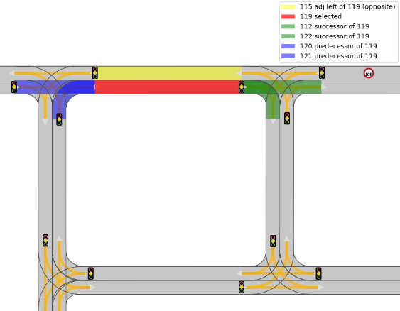
Kartendaten
Allgemeines
Detaillierte Kartendaten als wichtige Basis für autonomes Fahren
Pfadplanung
Bereitstellen von Informationen zu Ampeln/Verkehrsschildern
Basis für Kartendaten: Commonroad Scenario Lanelet-Netzwerk
Konvertieren der Kartendaten aus OpenDrive-Format
mithilfe des Opendrive2lanelet-Tools
Wiederverwenden des Codes von PSAF 1
Speichern der Kartendaten als .xml-Dateien
Bearbeitung der Kartendaten:
Commonroad-Scenario-Designer (CRDesigner)
map_manipulation.py

Slide 8
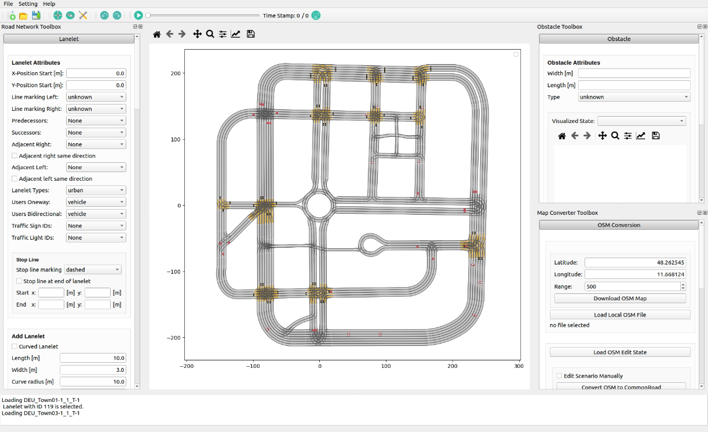
Kartendaten
CRDesigner
Funktionalitäten:
Lanelets verwalten
Schilder/Ampeln verwalten
Kreuzungen verwalten

Slide 9
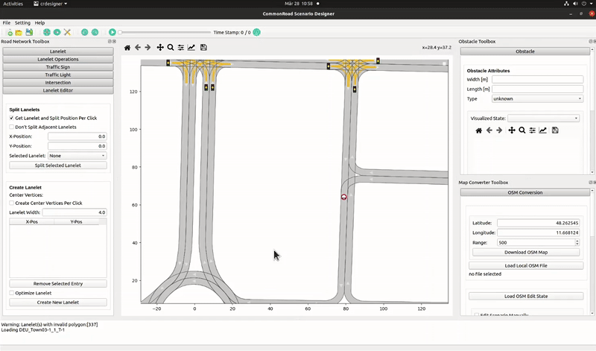
Kartendaten
Commonroad-Scenario-Designer - Verbesserungen
Für bessere Usability des CRDesigners:
Beheben von Fehlern (Anklicken von Lanelets)
Anklicken von Schildern/Ampeln
Split-Lanelet-Tool
Create-Lanelet-Tool

Slide 10
Kartendaten
map_manipulation.py
Funktionalitäten für automatisches Bearbeiten der Maps
Verwendung:
Implementieren der erwünschten Änderung(en) als Methode(n) der MapManipulator-Klasse.
In Methode main(): MapManipulator-Objekt generieren, Szenario laden, Methoden zur Anpassung aufrufen, Szenario abspeichern.
Skript ausführen.
Aktuelle Funktionen (Auswahl):
Erstellung eines bidirektionalen Szenarios, in welchem jedes Lanelet in beide Richtungen befahrbar ist
Löschen von allen Ampeln und Verkehrsschildern

Slide 11
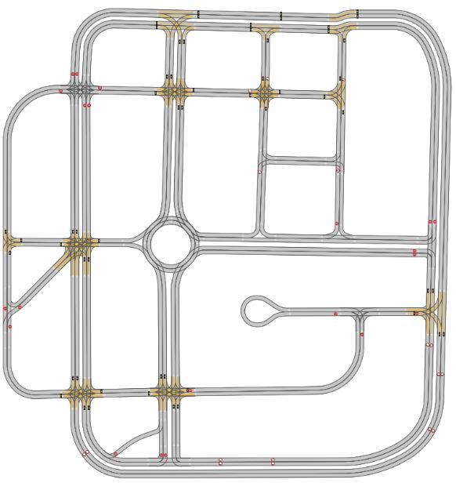
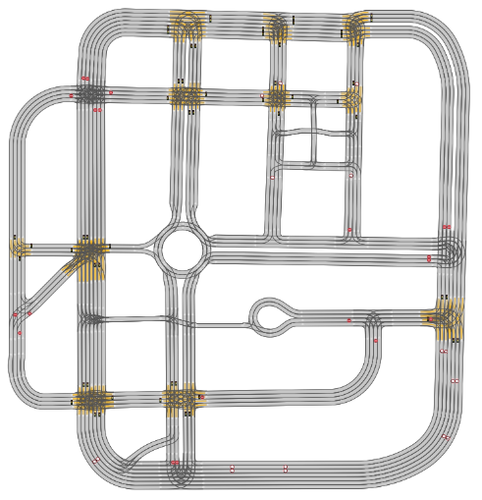
Kartendaten
Unterscheidung zwischen "Rules" und "no Rules" - Nachbarlanelets

Slide 12
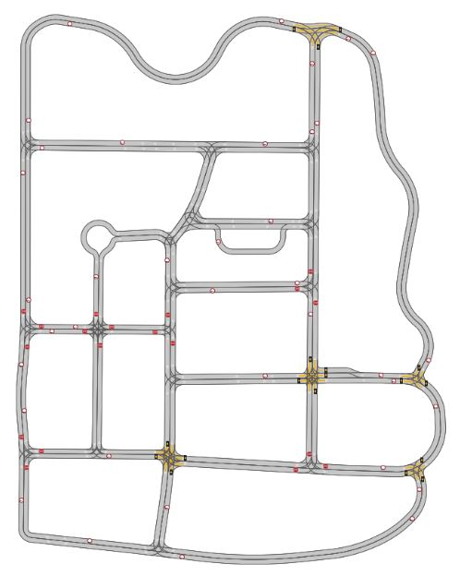
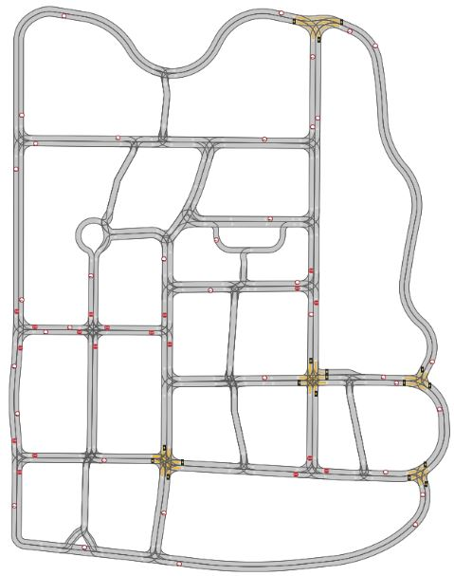
Kartendaten
Unterscheidung zwischen "Rules" und "no Rules" - Abkürzungen

Slide 13
Planning
13 | 31.03.2022

Slide 14
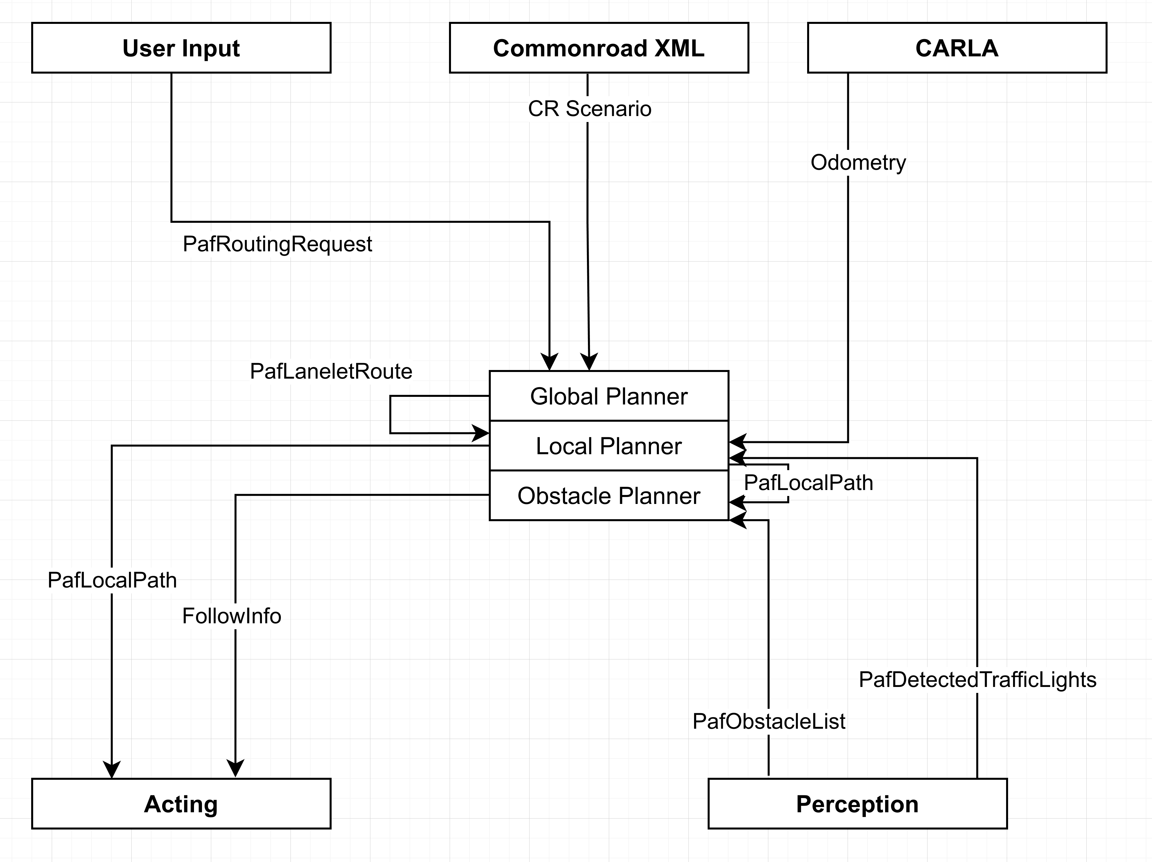
Planning
Funktionsweise

Slide 15
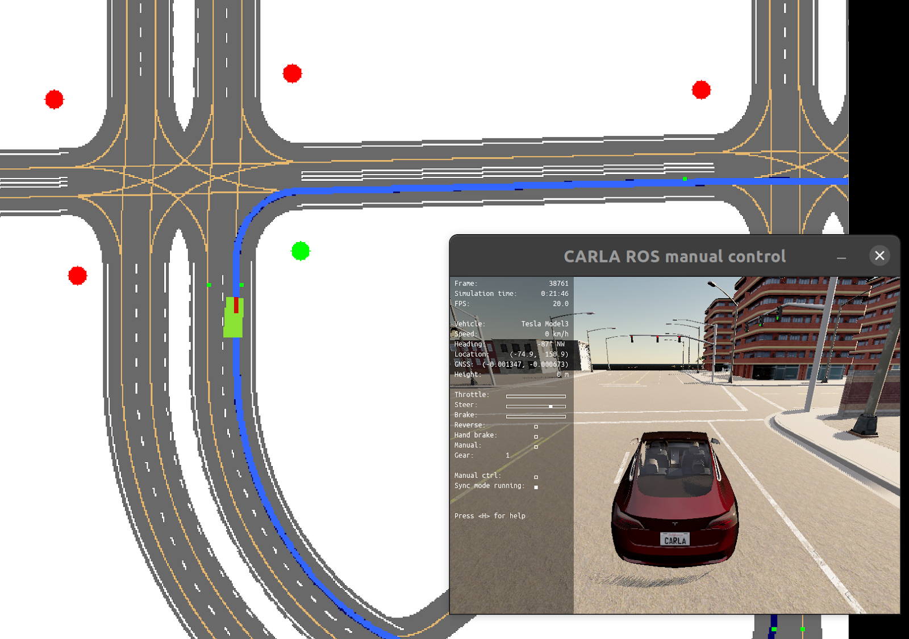
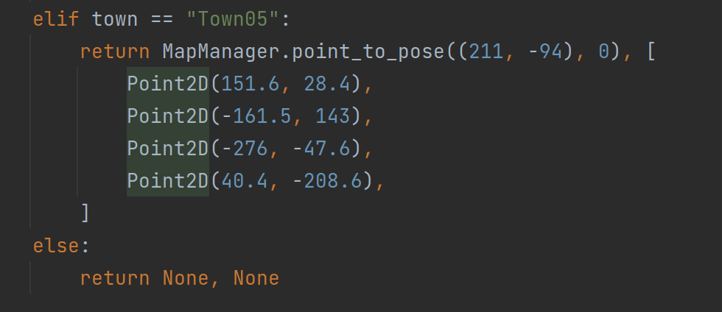
Planning
Routenberechnung und Validierung

Slide 16
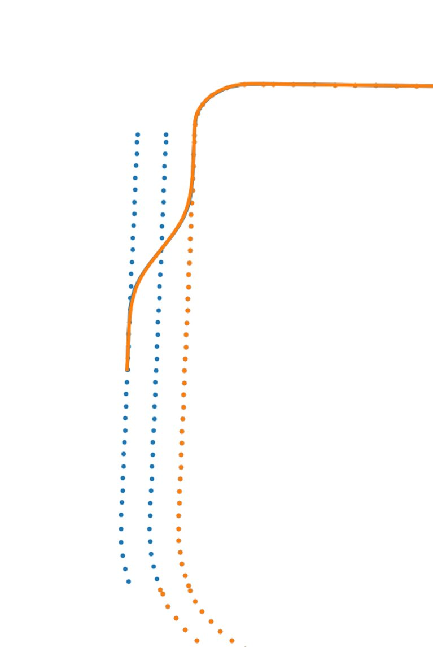
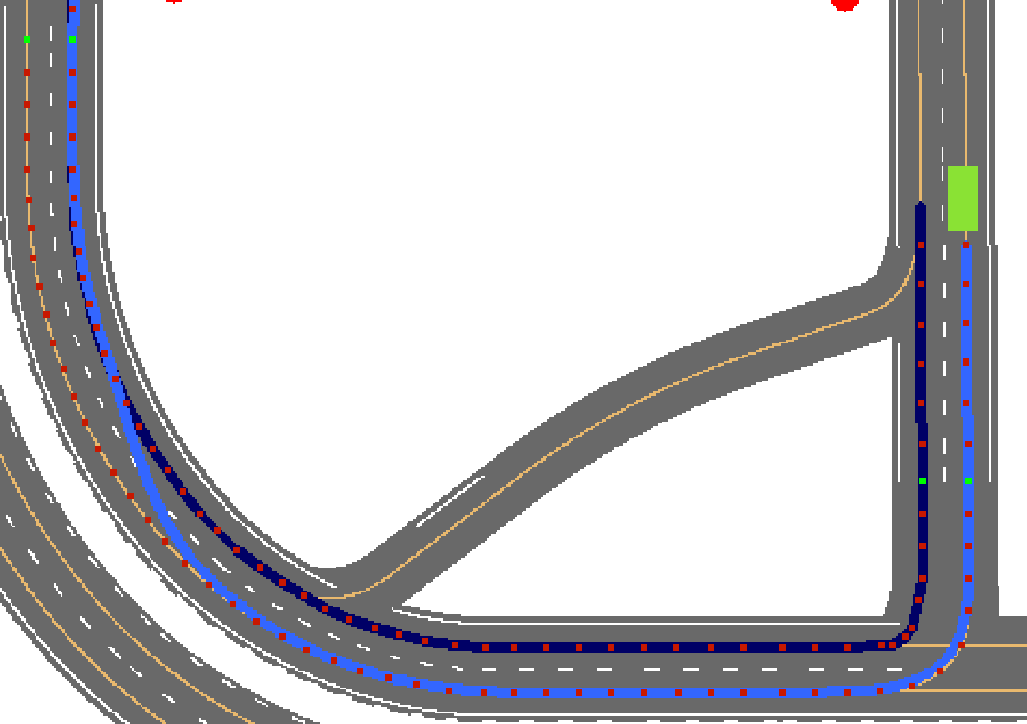
Planning
Pfadmatrix-Berechnung und Spurwechsel

Slide 17
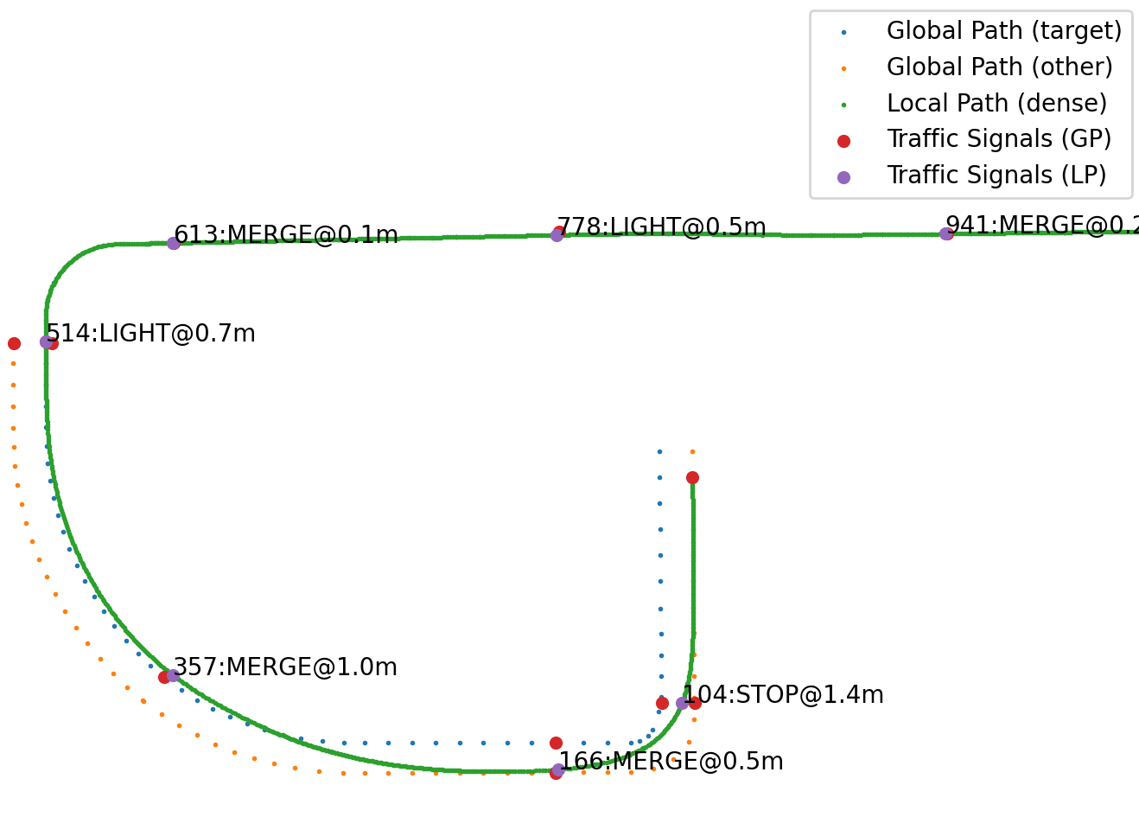
Planning
Anhalten an Schildern und Ampeln
Anhalten für:
Rote Ampeln (Karte und Perception)
Stoppschilder (Karte)
Nicht anhalten für:
Grüne/Gelbe Ampeln
Vorfahrt gewähren

Slide 18
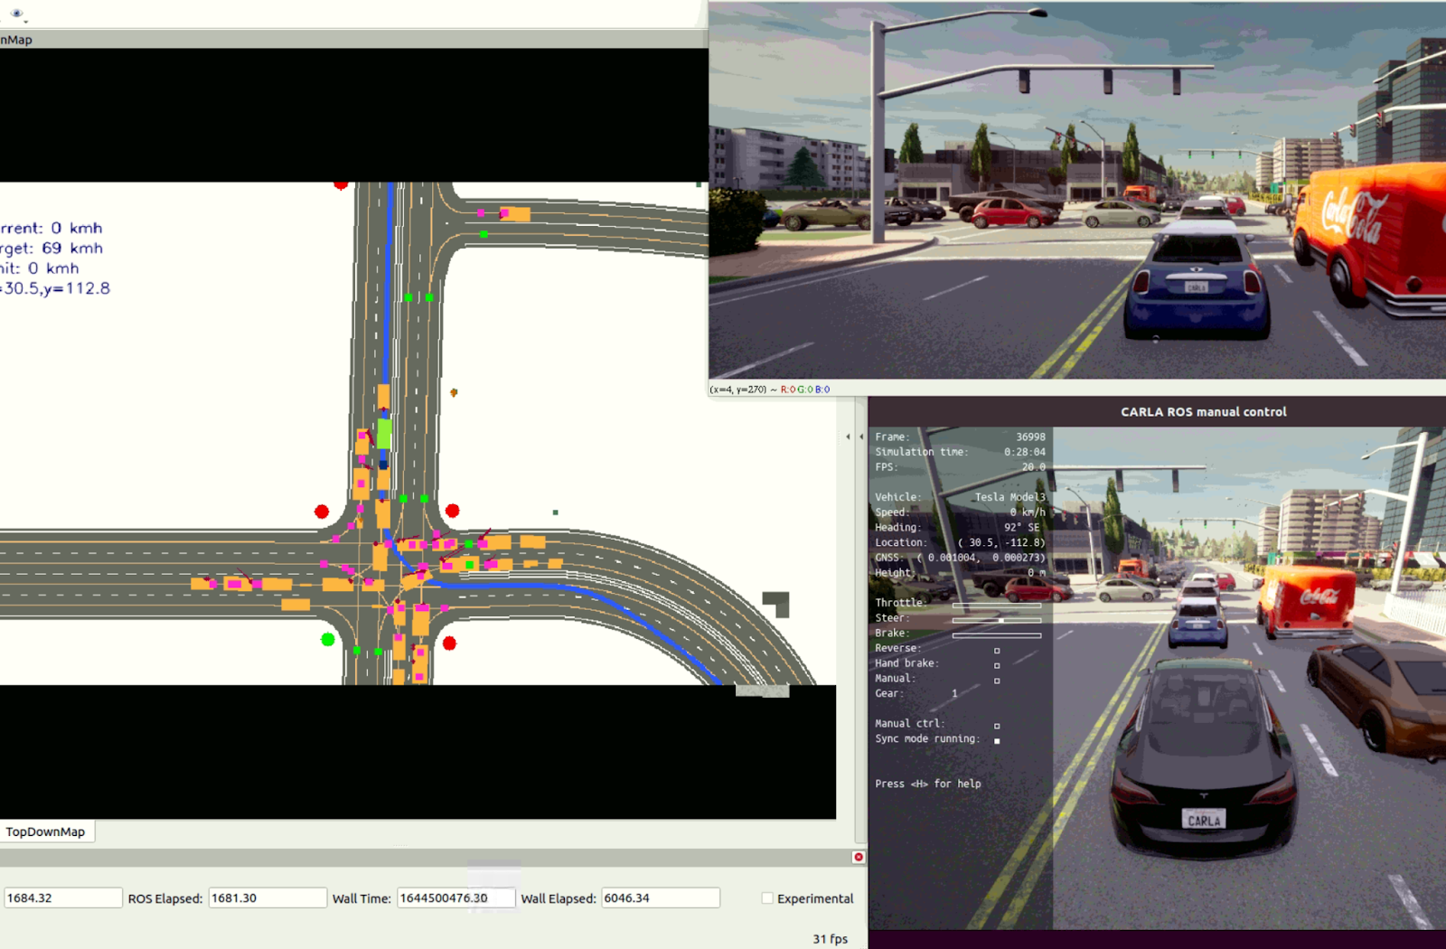
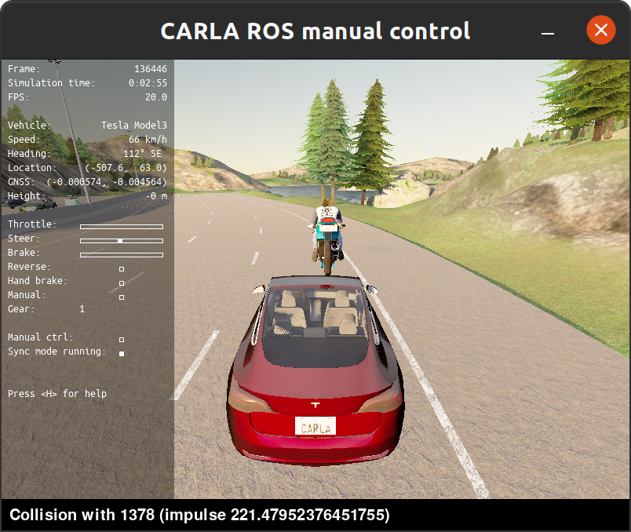
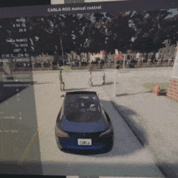
Planning
Reaktion auf andere Verkehrsteilnehmer

Slide 19
Planning
Reaktion auf andere Verkehrsteilnehmer
Planung basierend auf
Lokaler Pfad
Ego-Distanz
Pfadvorhersage
Relevanteste Information an Acting senden

Slide 20
Perception
20 | 31.03.2022

Slide 21
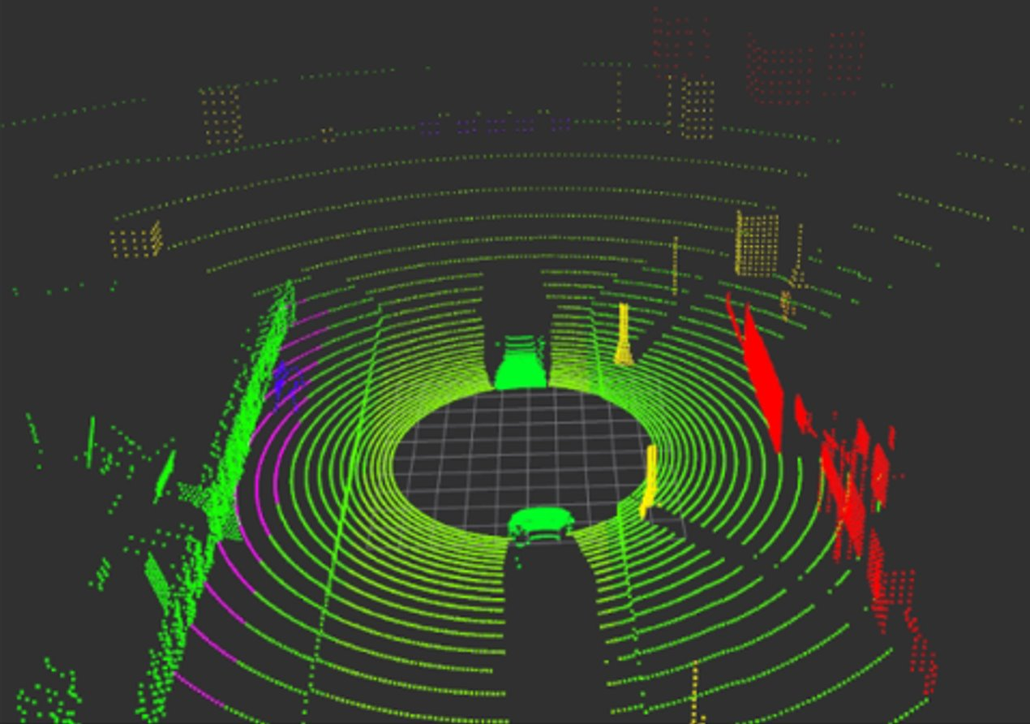
Perception - Semantic Lidar
Allgemeines
Der Lidar misst in 20fps einmal 360° das Auto ab und erzeugt eine „PointCloud“ mit mehreren zehntausend Datenpunkten
Ein Datenpunkt besteht dabei aus einer Koordinate, sowie einer Object Tag und einem Object Index
Info:
Jedes gespawnte Objekt in Carla besitzt neben den Tag(Zuordnung in eine Objektklasse)
einen Object Index, welche sich von den anderen Objekten unterscheidet
somit ist der Semantic Lidar der einzige Sensor, der 360° um das Auto herum messen kann und dazu noch eine Hindernisunterscheidung (Auto oder Fußgänger) vornehmen kann

Slide 22
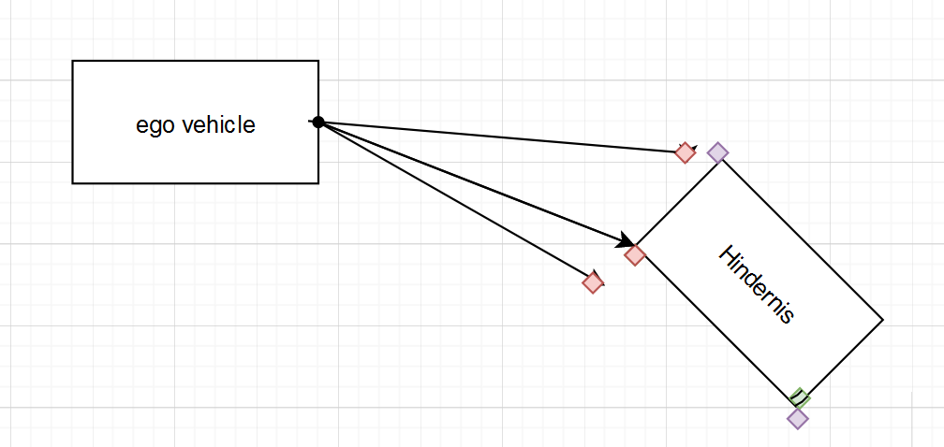
Perception - Semantic Lidar
Welche Informationen über ein Hindernis sollen gepublisht werden?
3 Punkte: die 2 äußersten Punkte und der nächstgelegene Punkt
Darüber hinaus werden noch Informationen zur Distanz zwischen dem Auto und dem Hindernis sowie zur Art des Hindernisses (Auto oder Fußgänger) für den Planner gepublisht
Über Positionsänderungen innerhalb zweier Zeitpunkte wird die Geschwindigkeit des
Hindernisses abgeschätzt und ebenfalls gepublisht

Slide 23
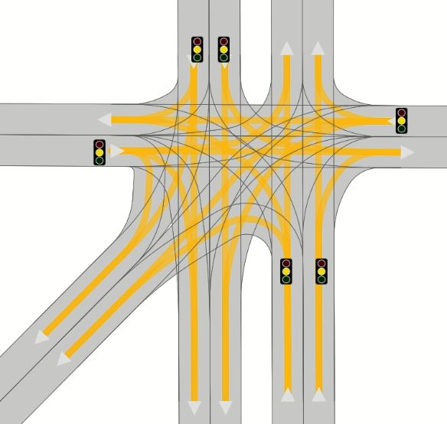
Perception – Traffic Light Detection
Allgemeines
Kartendaten beinhalten Haltepunkte der Ampeln
Zustand der Ampel muss zur Laufzeit erkannt werden
Vergleich der Lösungen des letzten PAFs:
Deep Learning (Gruppe 1)
Color Segmentation (Gruppe 2)
Erkennen durch Auswertung eines Klassifikationsnetzes (Deep Learning, ResNet18)
Trainiertes Model von Gruppe 1 übernommen

Slide 24
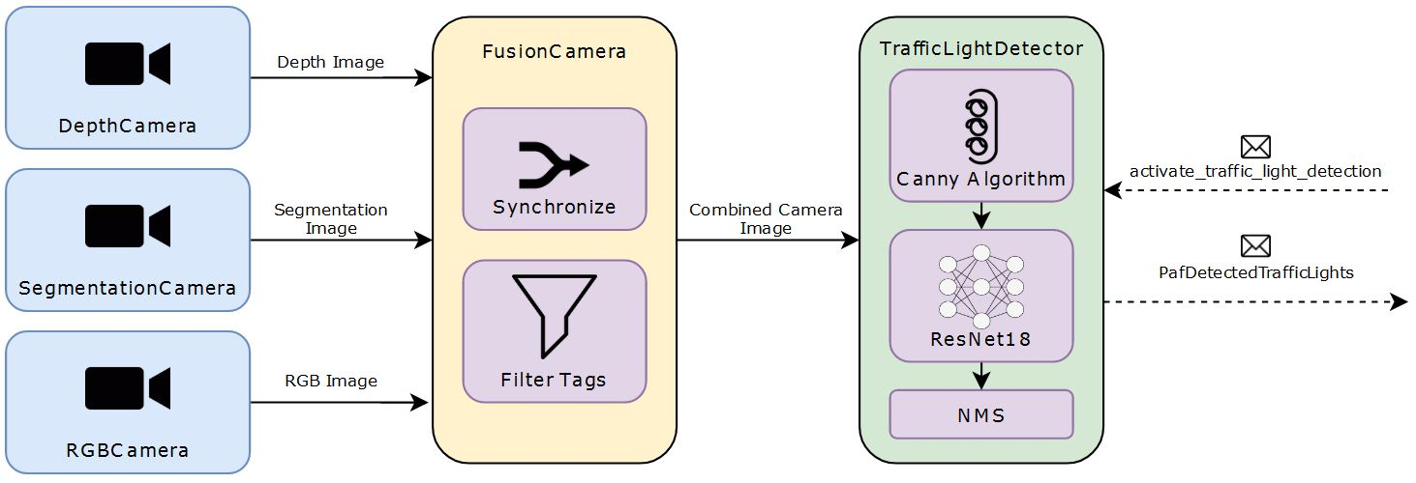
Perception – Traffic Light Detection
Ablauf der Detection
Icon Quellen:
https://de.cleanpng.com/png-r5xvr1/download-png.html
https://icon-icons.com/de/symbol/video--Kamera-/53843
https://icon-library.com/icon/merge-icon-png-24.html
https://desight.pro/icons/traffic-033e5
https://www.kindpng.com/downpng/hbbhJhi_deep-learning-icon-recurrent-neural-network-architecture-hd/
https://www.flaticon.com/de/kostenloses-icon/email_561127

Slide 25
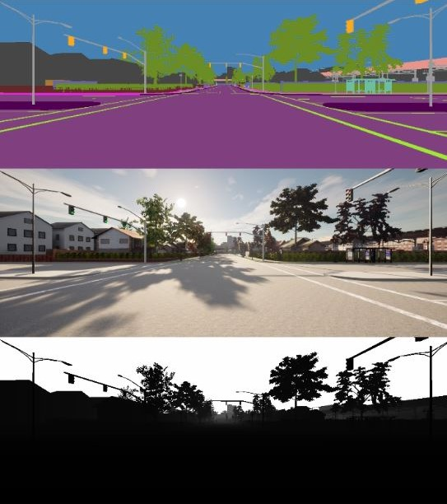
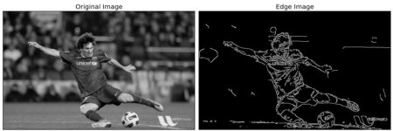
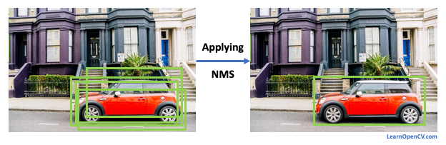
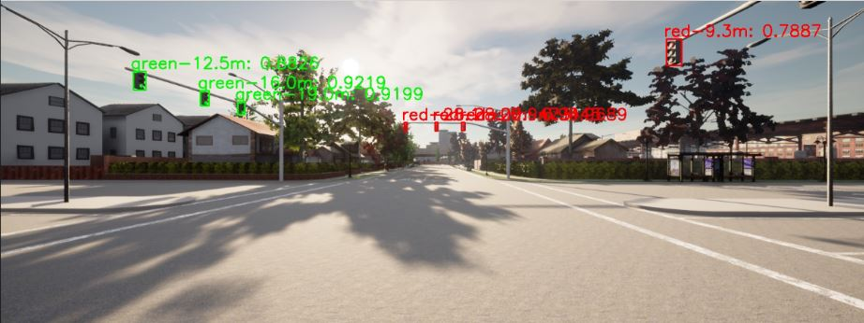
Perception – Traffic Light Detection
Ablauf der Detection
Canny-Algorithmus
Klassifikation
Non-maximum Suppression
FusionCamera
Bild Quellen:
https://docs.opencv.org/3.4/da/d22/tutorial_py_canny.html
https://learnopencv.com/non-maximum-suppression-theory-and-implementation-in-pytorch/
Ergebnis

Slide 26
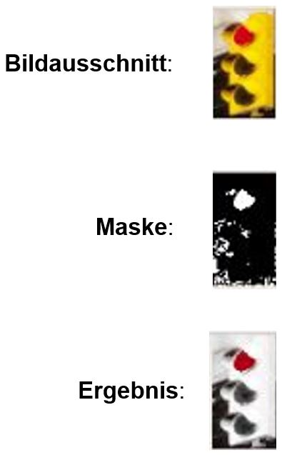
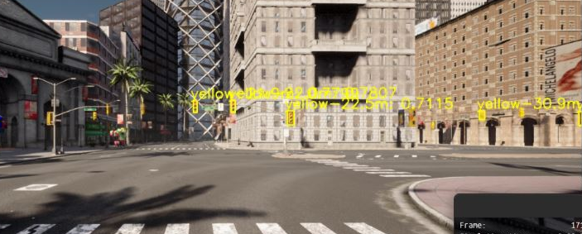
Perception – Traffic Light Detection
Probleme
Town04:
Eine Ampel wird nur als Rot erkannt
Grund: Werbetafel
Lösung: Verkleinern der Bounding-Boxes
Town10HD
Einige Ampeln werden nur als gelb erkannt
Grund: Gelbe Lackierung
Lösung: Umwandlung des Bilds in Graustufen, nur Rot- und Grünanteile beibehalten

Slide 27
Acting
27 | 31.03.2022

Slide 28







Acting
Standard-Routine
Hindernisse
Deadlock
Worum geht es?
Controller
Unstuck-Routine
Emergency Mode
Icon Quelle:
https://www.flaticon.com/free-icon/brickwall_588959?term=brickwall&page=1&position=23&page=1&position=23&related_id=588959&origin=search
https://www.flaticon.com/de/kostenloses-icon/schraubenschlussel-und-schraubendreher-gekreuzt_75829?term=schraubenschl%C3%BCssel&page=1&position=17&page=1&position=17&related_id=75829&origin=search

Slide 29
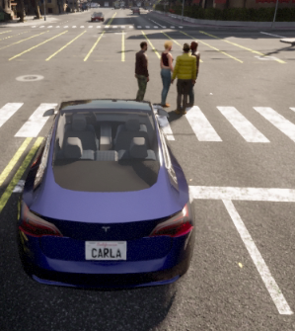
Acting
Worum geht es?
Schnittstelle zwischen Asphalt und Planning/Perception
Berechnung der Fahrzeugansteuerung
Kommunikation mit Carla
Berücksichtigung anderer Verkehrsteilnehmer
Reaktion auf Notfallsituationen
Standard-Routine
Hindernisse
Deadlock
Controller
Unstuck-Routine
Emergency Mode

Slide 30

Acting
Standard-Routine
Hindernisse
Deadlock
Worum geht es?
Controller
Unstuck-Routine
Emergency Mode

Slide 31
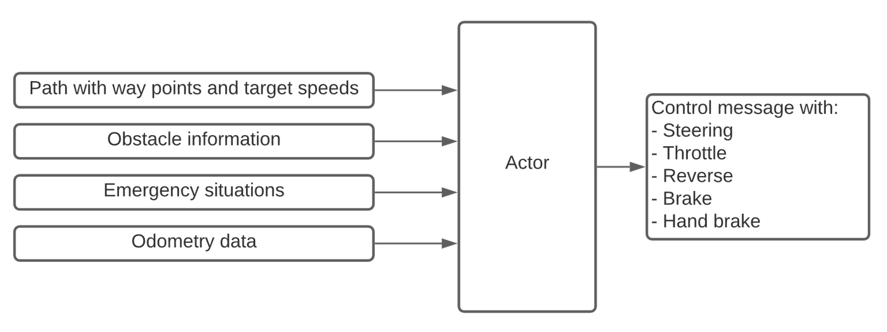
Acting
Standard-Routine
Bekommt Pfad und Zielgeschwindigkeit vom Planner
Berechnet den nächsten Wegpunkt
Berechnet Gas, Lenkeinschlag, Rückwärtsgang, Bremse, Handbremse
Interpretiert Hindernisinformationen von der Perception/Planning
Prüft, ob das Fahrzeug steckengeblieben ist oder es einen Notfall gibt
Sendet die Daten an Carla
Hindernisse
Deadlock
Worum geht es?
Controller
Unstuck-Routine
Emergency Mode

Slide 32
Standard-Routine
Hindernisse
Deadlock
Worum geht es?
Controller
Unstuck-Routine
Emergency Mode

Slide 33

Acting
Standard-Routine
Hindernisse
Deadlock
Worum geht es?
Controller
Unstuck-Routine
Emergency Mode

Slide 34
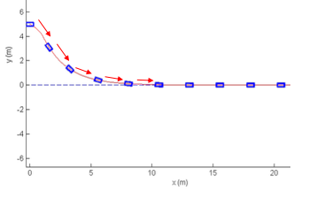
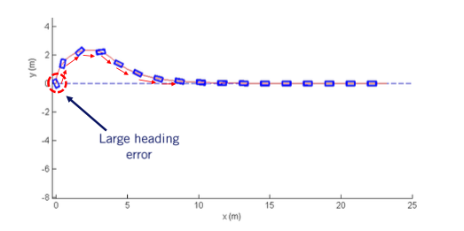
Acting
Controller
Kümmert sich um die Steuerung und das Gas geben
PID-Controller
Bremsen
Beschleunigen
Geschwindigkeit halten
Stanley-Controller
Orientiert sich am Pfad
Lenkt möglichst optimal um auf den Pfad zu gelangen
Real World Tested -> DARPA Grand Challenge 2005
Standard-Routine
Hindernisse
Deadlock
Worum geht es?
Unstuck-Routine
Emergency Mode

Slide 35
Acting
Controller
Standard-Routine
Hindernisse
Deadlock
Worum geht es?
Cross-Track-Error
Heading-Error
Unstuck-Routine
Emergency Mode
https://dingyan89.medium.com/three-methods-of-vehicle-lateral-control-pure-pursuit-stanley-and-mpc-db8cc1d32081

Slide 36

Acting
Standard-Routine
Hindernisse
Deadlock
Worum geht es?
Controller
Unstuck-Routine
Emergency Mode

Slide 37
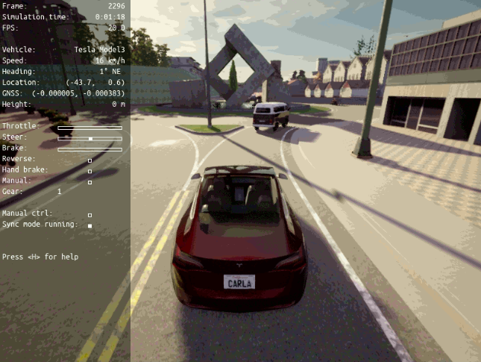
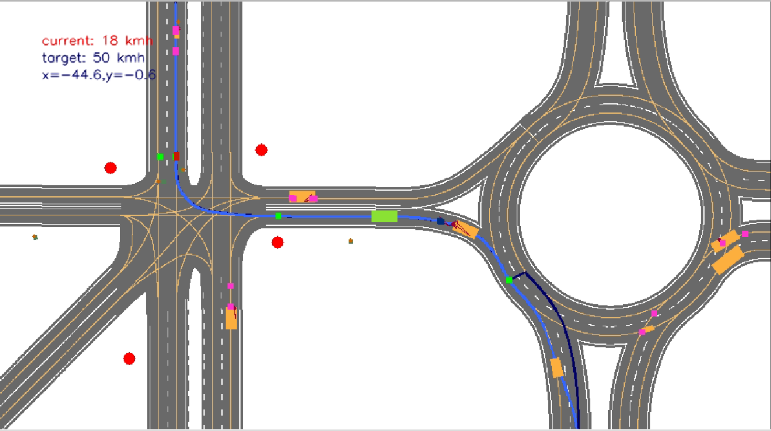
Acting
Hindernisse
Standard-Routine
Deadlock
Worum geht es?
Controller
Unstuck-Routine
Emergency Mode

Slide 38
Acting
Hindernisse
Daten vom Planning:
Geschwindigkeit
Entfernung
Ziel verschwunden
Fahrzeug oder Fußgänger
Standard-Routine
Deadlock
Worum geht es?
Controller
Unstuck-Routine
Emergency Mode

Slide 39
Acting
Hindernisse
Distanz halten, um nicht aufzufahren
Unterscheidung zwischen Fußgängern und Fahrzeugen, da Fußgänger ohne Regeln keine Relevanz haben
Herausfiltern von Hindernissen, die zu weit entfernt sind
Standard-Routine
Deadlock
Worum geht es?
Controller
Unstuck-Routine
Emergency Mode

Slide 40

Acting
Standard-Routine
Hindernisse
Deadlock
Worum geht es?
Controller
Unstuck-Routine
Emergency Mode

Slide 41
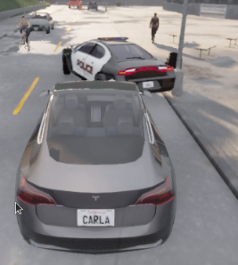
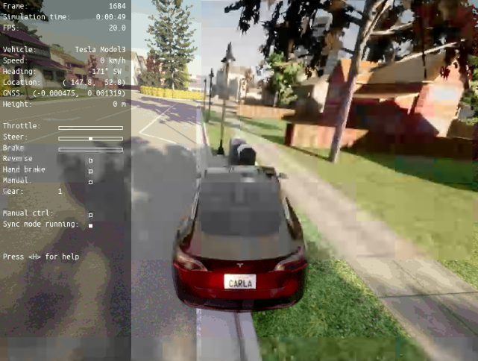
Acting
Unstuck-Routine
Wenn Fahrzeug 2 Sekunden steht, obwohl Zielgeschwindigkeit größer 0
2 Sekunden, um nicht aus Versehen die Routine zu starten (Beschleunigungszeit etc.)
Routine:
Überschreiben der Aktionen
Rückwärtsfahren
Fortfahren
Standard-Routine
Hindernisse
Deadlock
Worum geht es?
Controller
Emergency Mode

Slide 42

Acting
Standard-Routine
Hindernisse
Deadlock
Worum geht es?
Controller
Unstuck-Routine
Emergency Mode

Slide 43
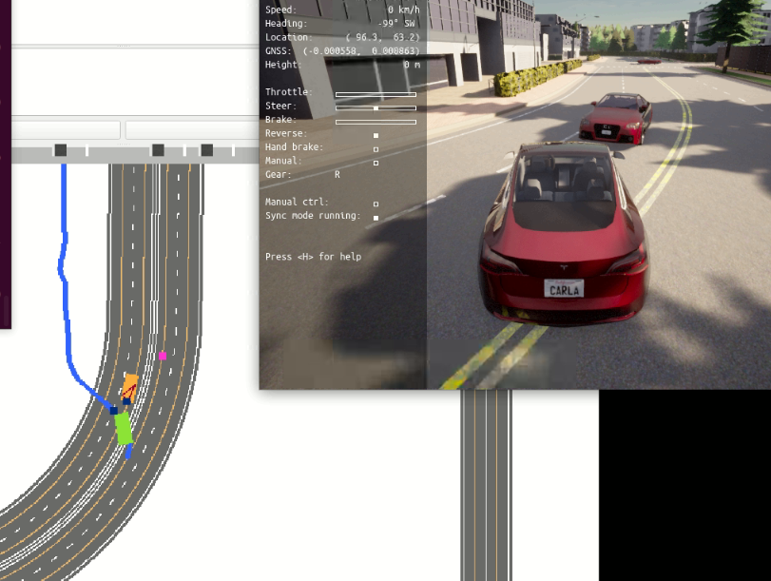
Acting
Deadlock
Standard-Routine
Hindernisse
Controller
Unstuck-Routine
Worum geht es?
Emergency Mode

Slide 44
Acting
Deadlock
Analog zur Unstuck-Routine wird ein Deadlock nach längerem Stillstand erkannt. In dem Fall sind es 80 Sekunden.
3-Stufen-Plan:
Fahre ein paar Meter rückwärts
Warte kurz, um den anderen Verkehrsteilnehmern Zeit zu geben
Fahre ein Stück vorwärts, um eine neue Ausgangsposition für das
Weiterfahren zu erreichen
Standard-Routine
Hindernisse
Controller
Unstuck-Routine
Worum geht es?
Emergency Mode

Slide 45

Acting
Standard-Routine
Hindernisse
Deadlock
Worum geht es?
Controller
Unstuck-Routine
Emergency Mode

Slide 46
Acting
Emergency Mode
Es gibt eine Notfallnachricht, die an den Actor gesendet werden kann, wenn abrupt gebremst werden muss.
Dies überschreibt alle Regeln, außer der Deadlock-Routine.
Vorgehen:
Maximaler Lenkeinschlag
Rückwärtsgang
Vollgas
Handbremse
Standard-Routine
Hindernisse
Deadlock
Worum geht es?
Controller
Unstuck-Routine

Slide 47
Ausblick
Was könnte noch verbessert werden?
47 | 31.03.2022

Slide 48
Ausblick
Was könnte noch verbessert werden?
Perception:
Geschwindigkeitsbestimmung
TrafficLightDetection in Town04 und Town10HD
Acting: Kontrolle bei hohen Geschwindigkeiten (>90km/h)
Planning: kurzer Planungshorizont beim Spurwechsel
Planning: Überholen bei einspurigen Straßen
Mapping: Nachbar-Lanelets

Slide 49
Vielen Dank für die Aufmerksamkeit!
Gibt es noch Fragen?
49 | 31.03.2022

